Slide 1
RUANG LINGKUP ILMU FORENSIK

Slide 2
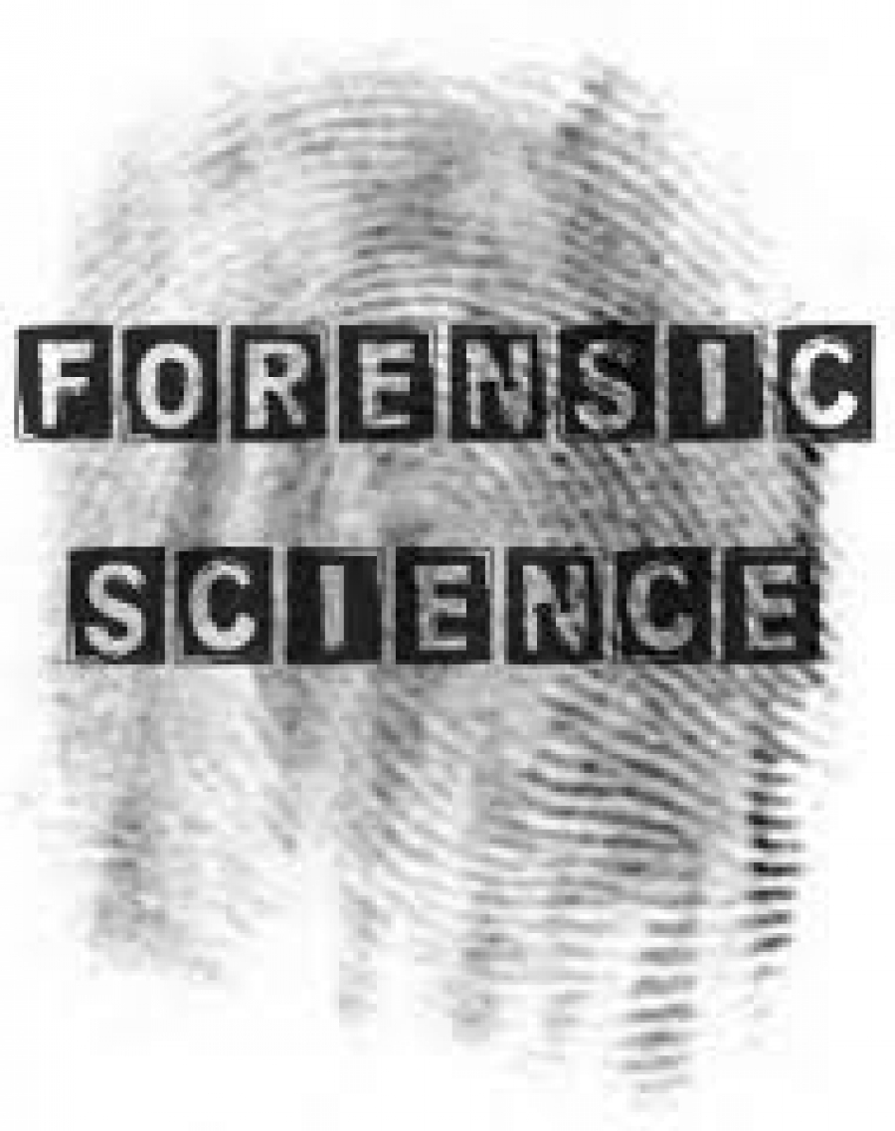

Slide 3
Forensik (berasal dari bahasa Latin forensis yang berarti "dari luar", dan serumpun dengan kata forum yang berarti "tempat umum") adalah bidang ilmu pengetahuan yang digunakan untuk membantu proses penegakan keadilan melalui proses penerapan ilmu atau sains.

Slide 4
Dalam kelompok ilmu-ilmu forensik ini dikenal antara lain ilmu fisika forensik, ilmu kimia forensik, ilmu psikologi forensik, ilmu kedokteran forensik, ilmu toksikologi forensik, ilmu psikiatri forensik, komputer forensik, dan sebagainya.
Tahap-tahap forensik diantaranya ialah sebagai berikut :
Pengumpulan (Acquisition)
Pemeliharaan (Preservation)
Analisa (Analysis)
Presentasi (Presentation

Slide 5
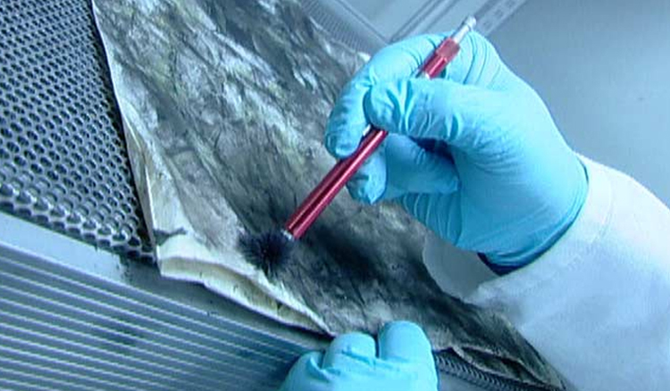

Slide 6
Ilmu kedokteran forensik secara sederhana dapat didefinisikan sebagai penerapan ilmu kedokteran dalam penegakan keadilan.
Secara garis besar ilmu ini dapatdibagi dalam tiga kelompok bidang ilmu, yaitu ilmu patologi forensik, ilmu forensik klinik, dan ilmu laboratorium forensik.

Slide 7
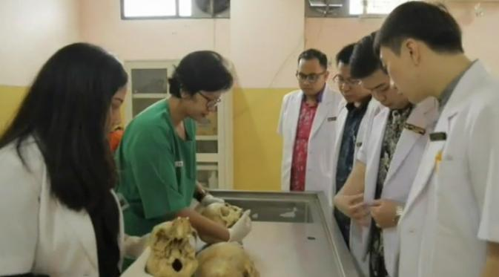

Slide 8
Identifikasi forensik merupakan upaya yang dilakukan dengan tujuan membantu penyidik untuk menentukan identitas seseorang. Identifikasi personal sering merupakan suatu masalah dalam kasus pidana maupun perdata.
Menentukan identitas personal dengan tepat amat penting dalam penyidikan karena adanya kekeliruan dapat berakibat fatal dalam proses peradilan.

Slide 9
Peran ilmu kedokteran forensik dalam identifikasi terutama pada jenazah tidak dikenal, jenazah yang rusak , membusuk, hangus terbakar dan kecelakaan massal, bencana alam, huru hara yang mengakibatkan banyak korban meninggal, serta potongan tubuh manusia atau kerangka

Slide 10
Selain itu identifikasi forensik juga berperan dalam berbagai kasus lain seperti penculikan anak, bayi tertukar, atau diragukan orangtua nya.Identitas seseorang yang dipastikan bila paling sedikit dua metode yang digunakan memberikan hasil positif (tidak meragukan).

Slide 11
Terimakasih

